Slide 1

KeyMaker 위치정보 추출
KeyMaker
GeoLocation
위치 추출
HTTP,
HTTPS
IP
위치 추출

Slide 2
1
KeyMaker
개요
위치 정보가 필요한 이유
Copyrightⓒ. Saebyeol Yu. All Rights Reserved.

Slide 3
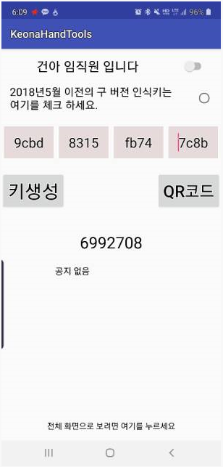
KeyMaker
개요
기존 회사에서 인식키 발급하는 방식
앱 사용
기존 방식의 문제점
안드로이드에서만 접속 가능 (아이폰X)
웹에서는 접속 불가능
<기존 인식키 발급 어플>

Slide 4
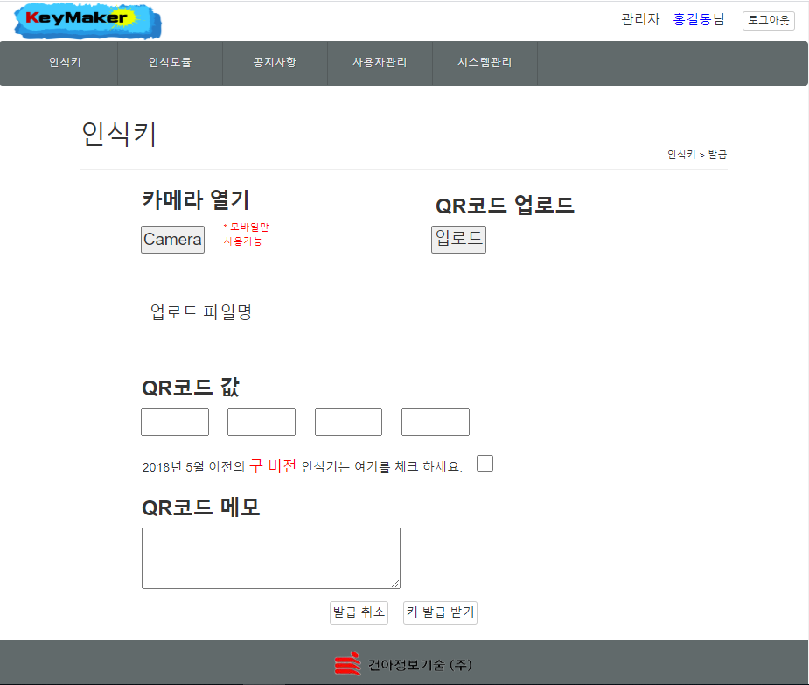
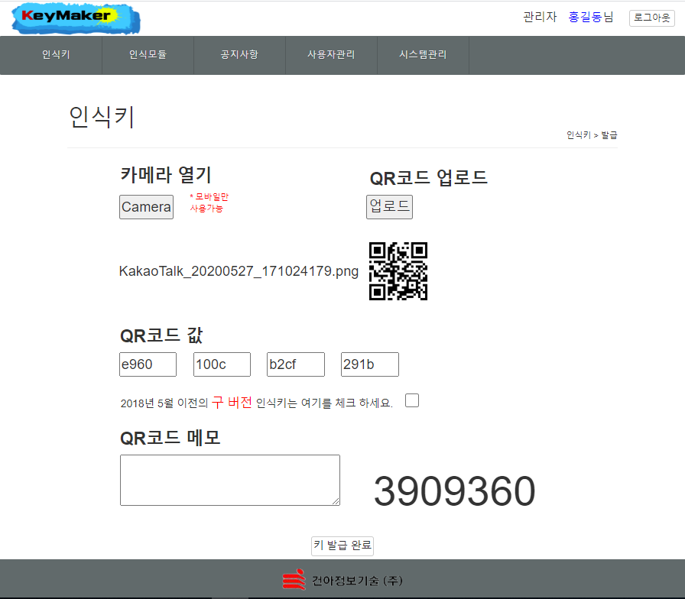
KeyMaker
개요
업로드 시 파일명, 업로드 이미지, QR코드 인식 값 표출
<변경 후>
QR코드 인식
불가 시 수동 입력
변경 후 인식키 발급하는 방식
앱 사용 (아이폰 가능)
웹에서 접속 가능
변경 후 인식키 발급 추가된 기능
업로드 가능
발급 받은 키에 대한 메모 가능
위치 정보 확인 가능
<인식키 발급>
키 발급 시
인증번호 표출

Slide 5
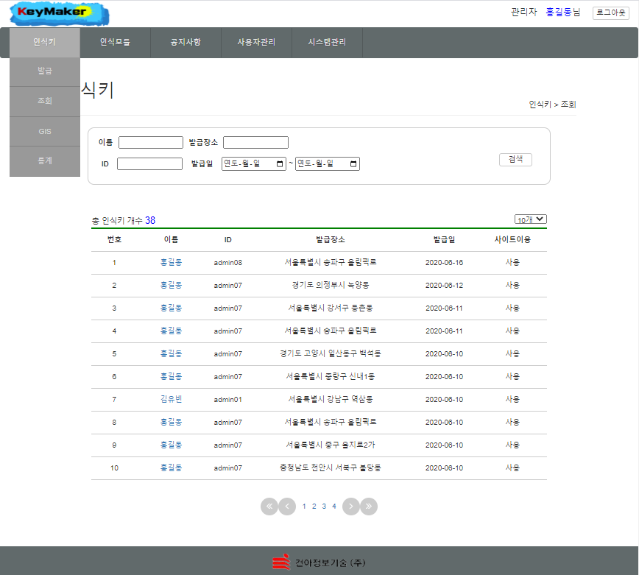
KeyMaker
위치 정보가 필요한 이유
위치 정보의 필요성
발급장소 검색 및 조회
→ 수상한 곳에서의 발급을 직관적으로 체크
→ 통계 부분의 어느 곳에서 얼만큼 발급했는지 체크하기 위해

Slide 6
2
GeoLocation 위치추출
설명
작동 원리
코드
문제점

Slide 7
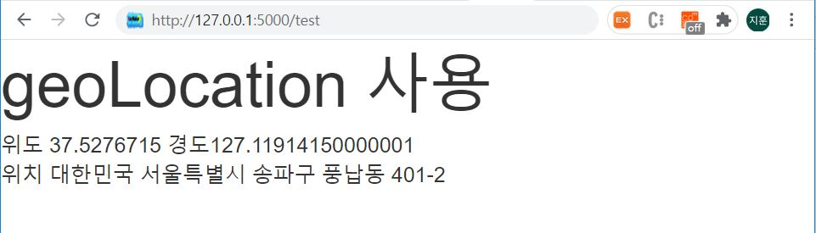
GeoLocation 설명
설명
GeoLocation (위치기반 서비스)
사용자가 위치요청에 동의한 경우 브라우저가 위치정보를 반환하는 HTML5 API
위도, 경도, 위도/경도의 오차, 고도의 오차, 방위, 속도, TIMESTAMP 등이 반환되며 위도,경도 2가지가 많이 쓰임
위도, 경도만으로 위치를 알아내기 위해 다른 API를 써야함
얻은 위도, 경도 값을 Google API에 요청하여 위치정보를 반환해야함

Slide 8


GeoLocation 작동원리
작동원리
1. GPS가 달려있는 장치의 경우
GPS로 위치 추출
2. GPS가 없을 경우 유/무선
공유기, 휴대전화의 기지국,
네트워크 장비로 부터 위치
정보 추출
모바일
GPS를 사용할 경우 정확하나 시간이 더 걸림
GPS가 없으므로 경우 유/무선
공유기, 휴대전화의 기지국,
네트워크 장비로 부터 위치
정보 추출
컴퓨터
GPS를 사용할 경우보다
빠르지만 정확도가 떨어짐

Slide 9
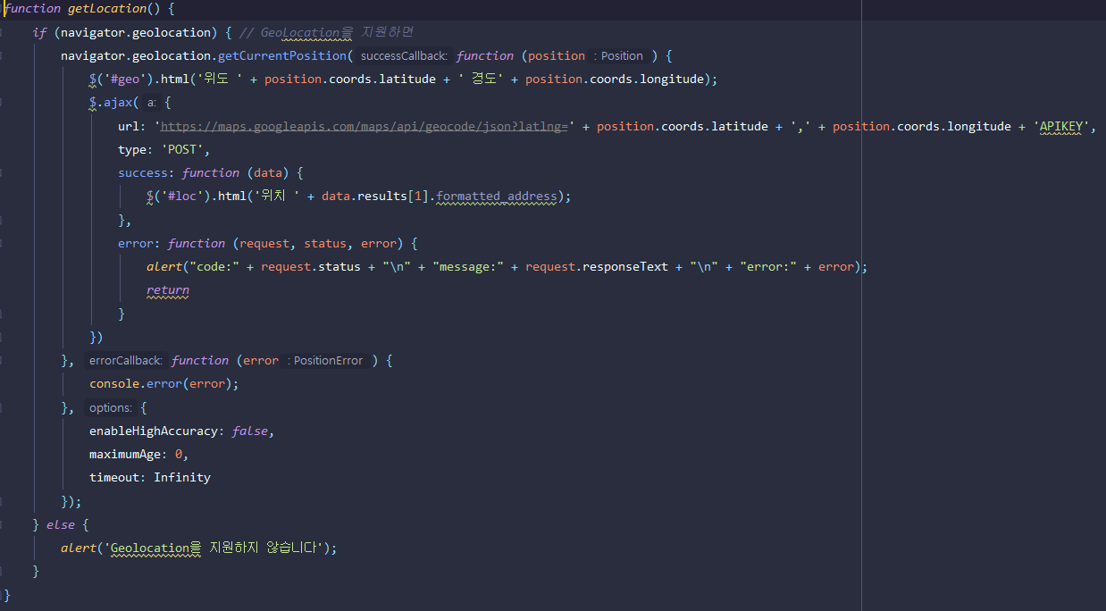
GeoLocation
코드
getCurrentPosition 으로 위치정보를 받아옴
Google api 사용
요청값 : 위도, 경도, API 키 값
사용한 반환값 : 전체 주소(formatted address)
enableHeighAccuracy : 고도 정확도 사용여부 (배터리를 더 소모하여 정확한 위치를 찾음)
maximumAge : 현 위치 정보에 대한 만료시간 정의
Timeout : 위치 정보를 계산하는 시간

Slide 10
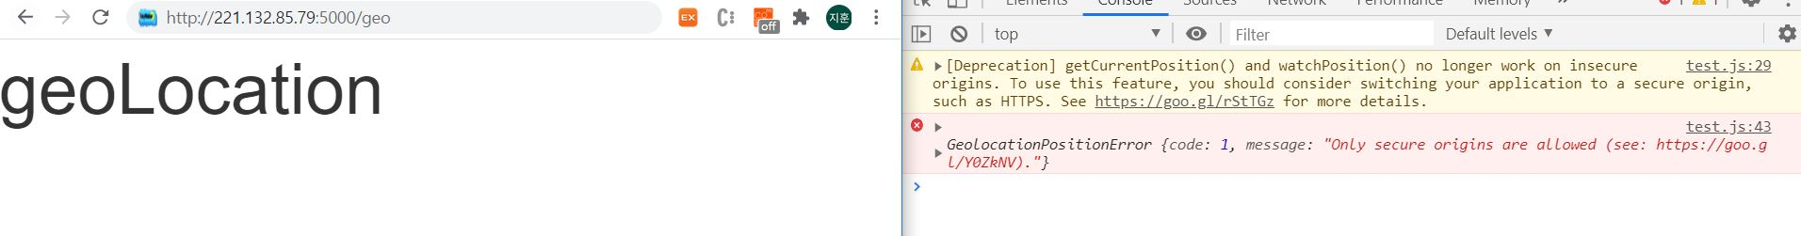
GeoLocation
문제점
GeoLocation 문제점
Local 에서 실행했을 시 정상 동작
하였지만 서버에 올리고 실행 시
문제가 발생
문제 분석
→ GeoLocation의 경우 보안상의 문제로 HTTPS만 지원

Slide 11
3
HTTP VS HTTPS
차이점
Flask에서 HTTP를 HTTPS로 변환하기
변환 시 문제점
변환 문제점 방안 SSL

Slide 12
HTTP VS HTTPS
차이점
HTTP
VS
HTTPS
하이퍼 텍스트 전송 프로토콜의(Hypertext Transfer Protocol) 약자
웹 서핑을 할 때 서버에서 브라우저로 데이터를 전송해 주는 용도로 가장 많이 사용
인터넷의 초기에 모든 웹사이트에서 기본적으로 사용되었던 프로토콜
HTTP + Secure = HTTPS
HTTP의 서버에서부터 브라우저로 전송되는 정보가 암호화되지 않는다는 문제점을 보완
SSL(보안 소켓 계층)을 사용함으로써 이 문제를 해결
SSL은 서버와 브라우저 사이에 안전하게 암호화된 연결을 만들 수 있게 도와주고, 서버 브라우저가 민감한 정보를 주고받을 때 이것이 도난당하는 것을 막아줌

Slide 13

HTTP VS HTTPS
Flask에서 HTTP를 HTTPS로 변환하기
1. Pyopenssl모듈 설치
2. cryptography모듈 설치
3. app.py에 ssl_context=‘adhoc’ 추가

Slide 14
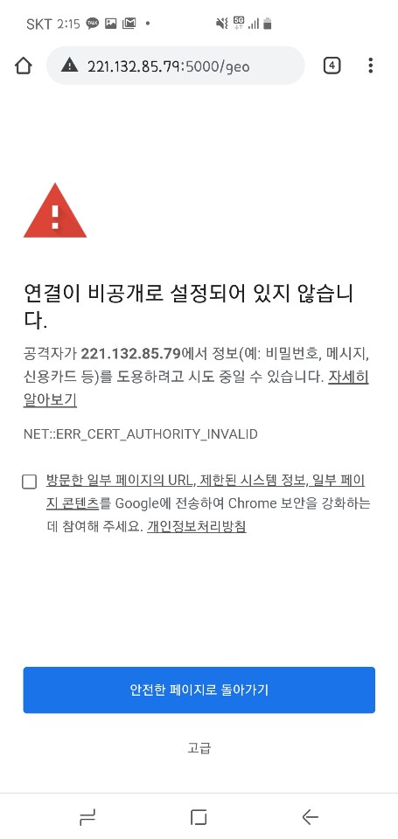
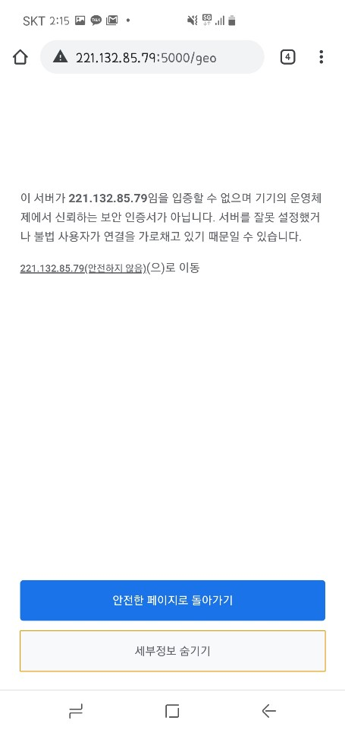
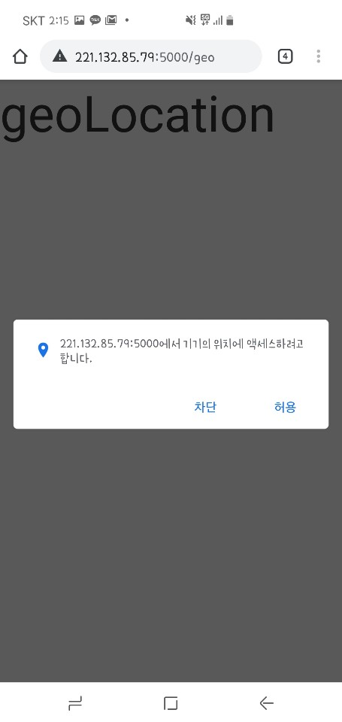
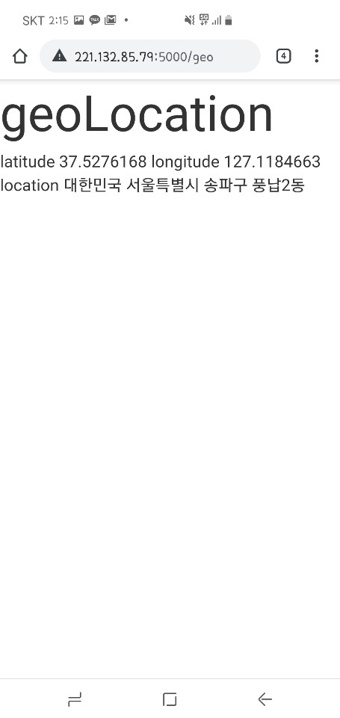
HTTP VS HTTPS
고급 → 주소(안전하지 않음) → 허용 → 위치정보 추출
Flask에서 HTTP를 HTTPS로 변환하기
모바일

Slide 15
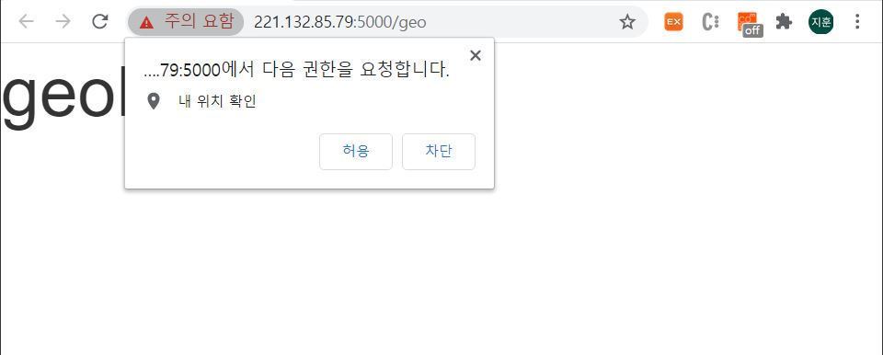
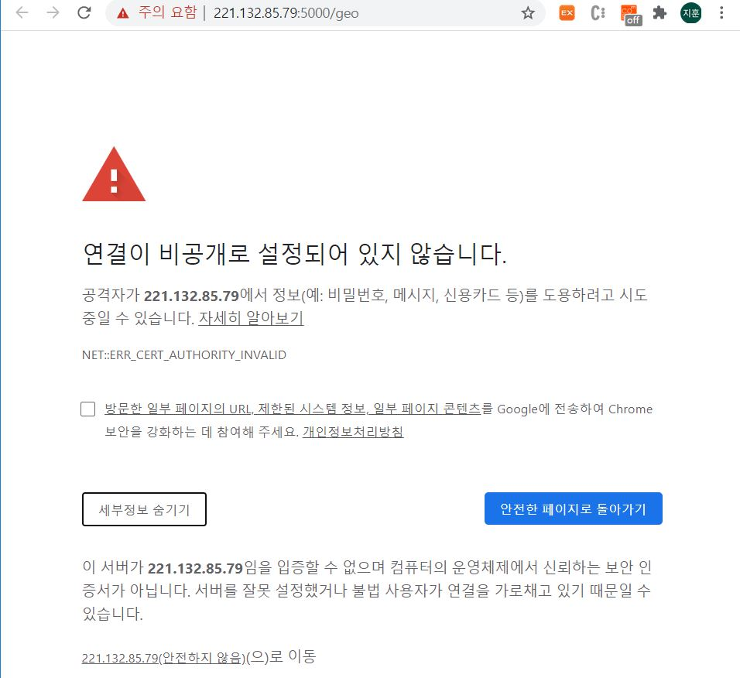
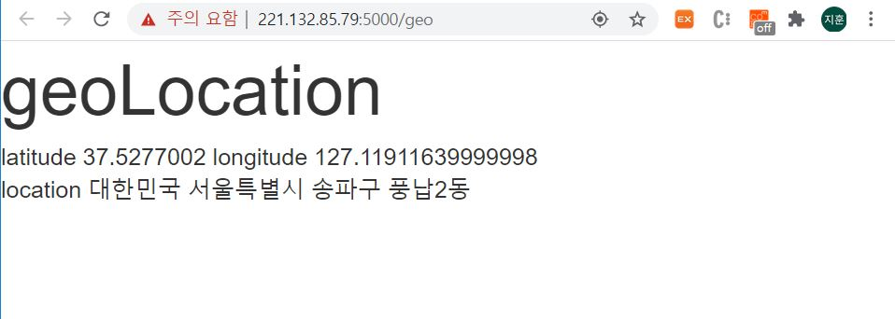
고급 → 주소(안전하지 않음) → 허용 → 위치정보 추출
HTTP VS HTTPS
Flask에서 HTTP를 HTTPS로 변환하기
PC

Slide 16
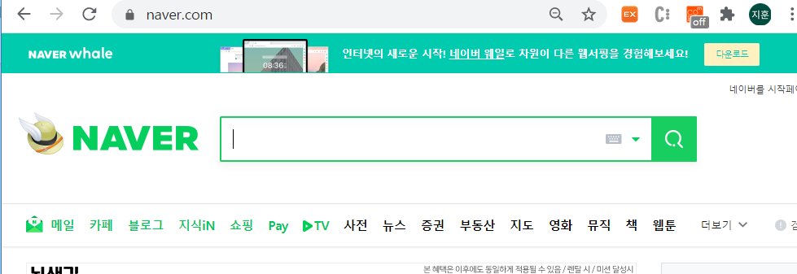
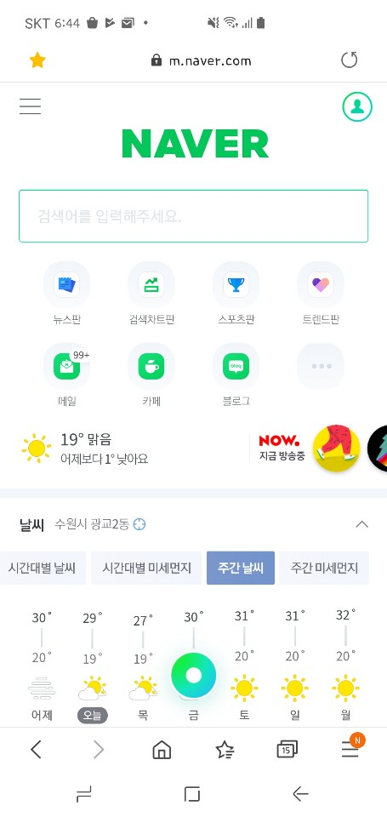
HTTP VS HTTPS
변환 시 문제점
보안(자물쇠) 표시가 아닌 경고 표시가 뜬다
해결방안 : SSL 인증을 해야한다.

Slide 17
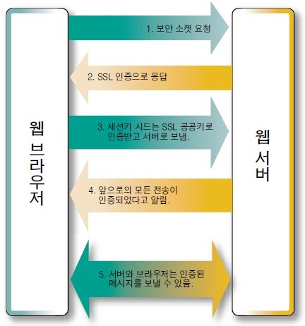
HTTP VS HTTPS
변환 문제점 방안 SSL (Secure Sockets Layer)
SSL (Secure Sockets Layer)
브라우저와 웹 서버 간에 데이터를 안전하게 주고받기 위한 업계 표준 프로토콜
웹 제품뿐만 아니라 FTP , TCP/IP 애플리케이션에도 적용 가능
인증 암호화 기능 존재
인증서 종류는 크게 3가지로 구별된다
1. 싱글 도메인
2. 멀티 도메인
3. 와일드카드

Slide 18
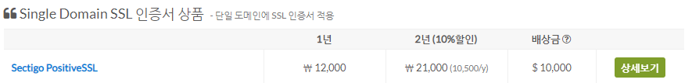
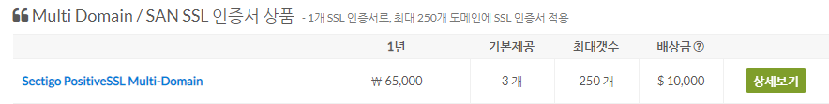
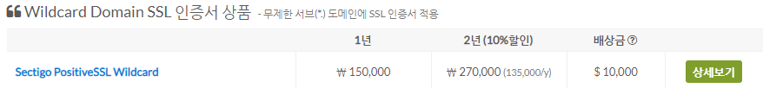
HTTP VS HTTPS
변환 문제점 방안 SSL (Secure Sockets Layer)
싱글 도메인
한 개의 도메인에 SSL을
적용
멀티 도메인
SAN 또는 UCC 인증서라
불리기도 한다.
1개 인증서로 여러 개의
도메인에 SSL을 적용
와일드카드
서브도메인을 무한적으로
쓸수있는 인증서
출처 : https://www.securesign.kr/products?g_matchtype=b&g_device=c&g_network=g&g_c=331430858553&g_keyword=ssl%20%EB%B0%9C%EA%B8%89&g_adposition=&gclid=CjwKCAjw26H3BRB2EiwAy32zhYbYrorncKSGuv_yttwqLBjWcf-tTEl7jfeMgGItkhmtnf7tEsFFMBoCp5EQAvD_BwE

Slide 19
4
IP 위치정보
IP로 위치찾기
사설IP vs 공인IP
코드
문제점

Slide 20
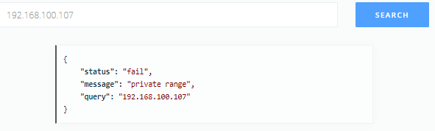
IP 위치정보
IP로 위치찾기
SSL은 비용이 발생하여 IP로 위치를 찾음
IP로 위치정보를 구하는 네이버 클라우드 API의 Geolocation API를 사용하게 됨
CMD창에서 ipconfig 명령어를 통해 ip를 구하게 됨
API 검색 결과 fail이 뜨고 내부IP로는 위치를 찾아낼 수 없음을 알게 됨

Slide 21
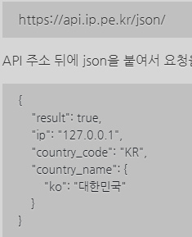
IP 위치정보
사설IP vs 공인IP
사설IP
VS
공인IP
내부 네트워크 상에서 컴퓨터간 통신을 하기 위한 IP
대표적인 예로 공유기를 활용해 망구성을 하는 것인데 대부분 192.168.x.x로 구성된다.
CMD창에서 ipconfig를 통해 확인 가능
인터넷 상에서 서로다른 PC끼리 통신하기 위해 필요한 IP
우리나라의 경우 ‘한국인터넷진흥원’ 에서 관리하고 있음
세상에서 단 하나뿐인 IP
Ip.pe.kr / ipify 등 API를 통해 확인 가능

Slide 22
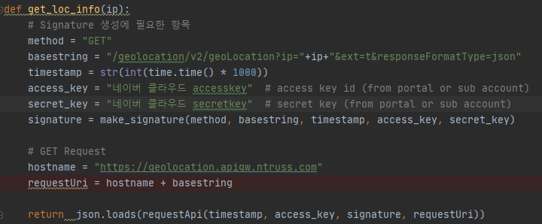
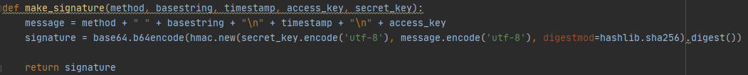
IP 위치정보
네이버 클라우드API 코드
네이버 클라우드API의 경우 KEY 관리 때매 서버에서 사용하여 API를 만들어 호출 하였음
IP를 받아서 요청값을 json으로 리턴해주는 함수
Basestring 입력 시 host주소는 빼고 입력
Signature 생성
요청할 값들을 넣어서 반환값을 json으로 리턴
Signature 값을 만들어주는 함수
인코딩하지 않으면 값이 제대로 들어가지 않아 에러가 뜸

Slide 23
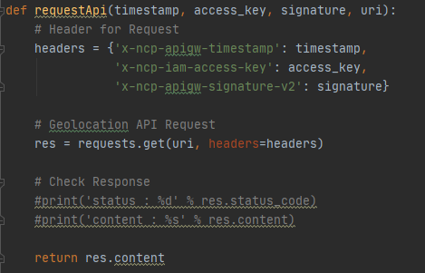

IP 위치정보
네이버 클라우드API 코드
API를 요청하는 함수
필수로 headers로 보내야하는 값들
요청한 값을 res로 받음
Res의 값들 중 content 부분만 리턴
프론트에서 사용할 수 있게 API url 만드는 코드
프론트에서 ip 값을 받아서 네이버 API의 값을 리턴

Slide 24
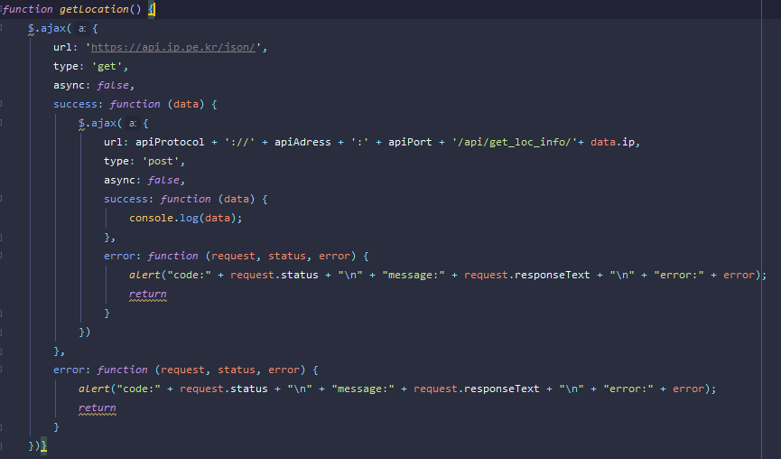
IP 위치정보
코드
API를 요청하는 함수
공인 IP를 받아오는 API
다른 API보다 먼저 호출하기 위해 async를 false로 지정
네이버 API를 사용하기 위한 API

Slide 25
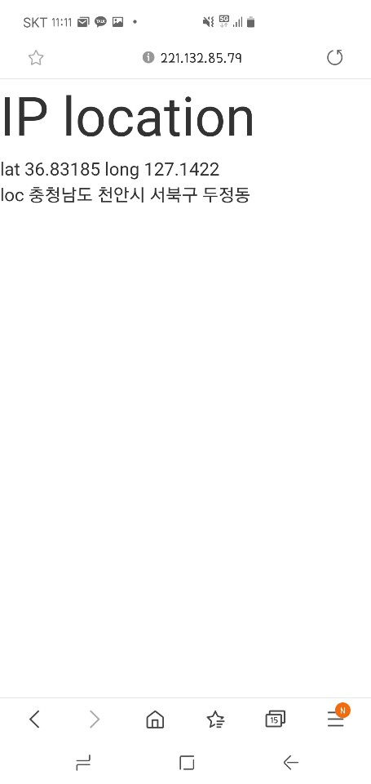
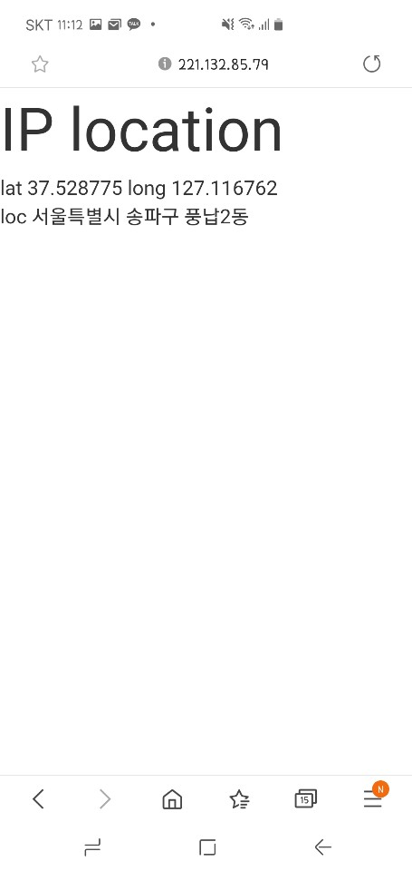
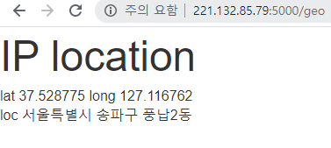
IP 위치정보
문제점
WIFI, 공유기 기반으로 하는 공인IP로 찾으면 위치가 제대로 나오는데
모바일의 위치를 제대로 찾지 못하는 문제 발생
PC
모바일
결론 : 모바일의 위치를 알아내려면 HTTP를 HTTPS로 전환하여
HTML5 GeoLocation API를 사용해서 위도, 경도를 구한 후
Google geo API와 같이 위도, 경도로 위치를 알아내는 Api를
사용해야한다.

Slide 26

KeyMaker
위치정보
원지훈
감사합니다.

